Slide 1
住田町総合計画
令和２年度－令和６年度
【資料編】
目次
付せんアンケート･････ 2
人口･････････････････ 8
世帯･････････････････20
外国人･･･････････････23
結婚・子育て･････････25
教育･････････････････28
健康・福祉・介護･････31
自然環境･････････････35
生活環境･････････････36
社会基盤･････････････41
安全･････････････････43
産業全般･････････････46
農業･････････････････56
林業･････････････････67
商工業･･･････････････69
観光･････････････････71
エネルギー･･･････････76
人事･････････････････77
財政･････････････････79
情報･････････････････82

Slide 2
付せんアンケート 町の強み

Slide 4
付せんアンケート 町の弱み

Slide 6
付せんアンケート 理想の町の姿

Slide 8
人口・世帯数推移
出典：国勢調査、国立社会保障・人口問題研究所推計
国勢調査 社人研推計
人口・世帯数推移（世田米）
出典：国勢調査、内閣府提供ワークシートによる推計値

Slide 9
人口・世帯数推移（大股）
人口
出典：国勢調査、内閣府提供ワークシートによる推計値
人口・世帯数推移（下有住）
出典：国勢調査、内閣府提供ワークシートによる推計値

Slide 10
人口・世帯数推移（上有住）
出典：国勢調査、内閣府提供ワークシートによる推計値
人口・世帯数推移（五葉）
出典：国勢調査、内閣府提供ワークシートによる推計値

Slide 11
人口増減率
人口
出典：国勢調査、国立社会保障・人口問題研究所推計
国勢調査 社人研推計
年齢構成
出典：国勢調査、国立社会保障・人口問題研究所推計
国勢調査 社人研推計

Slide 12
人口ピラミッド
出典：国勢調査
■ 男 ■ 女

Slide 13
人口ピラミッド（推計）
人口
出典：国立社会保障・人口問題研究所推計
■ 男 ■ 女

Slide 14
人口増減内訳
出典：岩手県人口移動報告年報
自然増減
出典：岩手県人口移動報告年報
※ 出生は正数、死亡は負数で表示

Slide 15
社会増減
人口
出典：岩手県人口移動報告年報
社会増減－年齢，男女別
■ 男 ■ 女
出典：住民基本台帳人口移動報告

Slide 16
社会増減－年齢，男女別
出典：住民基本台帳人口移動報告
※ H30のみ国籍別の内訳あり

Slide 17
社会増減－地域別
人口
出典：岩手県人口移動報告年報
社会増減－地域別（累計）
出典：岩手県人口移動報告年報

Slide 18
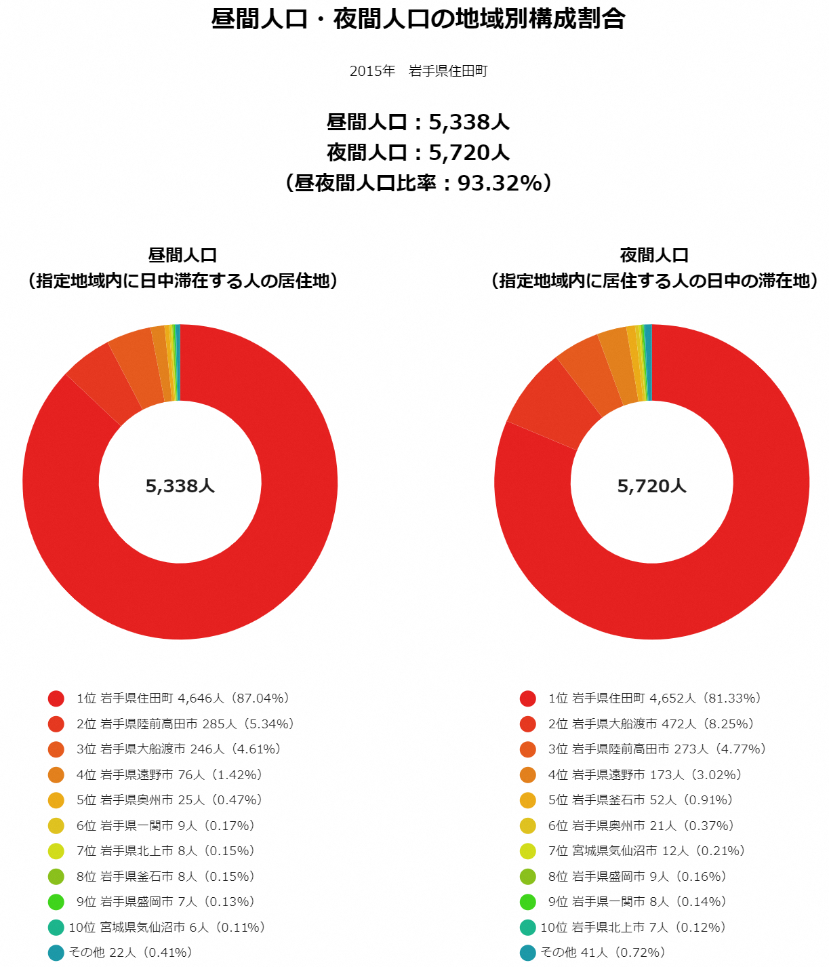
昼間人口・夜間人口の地域別構成割合
出典：RESAS

Slide 19
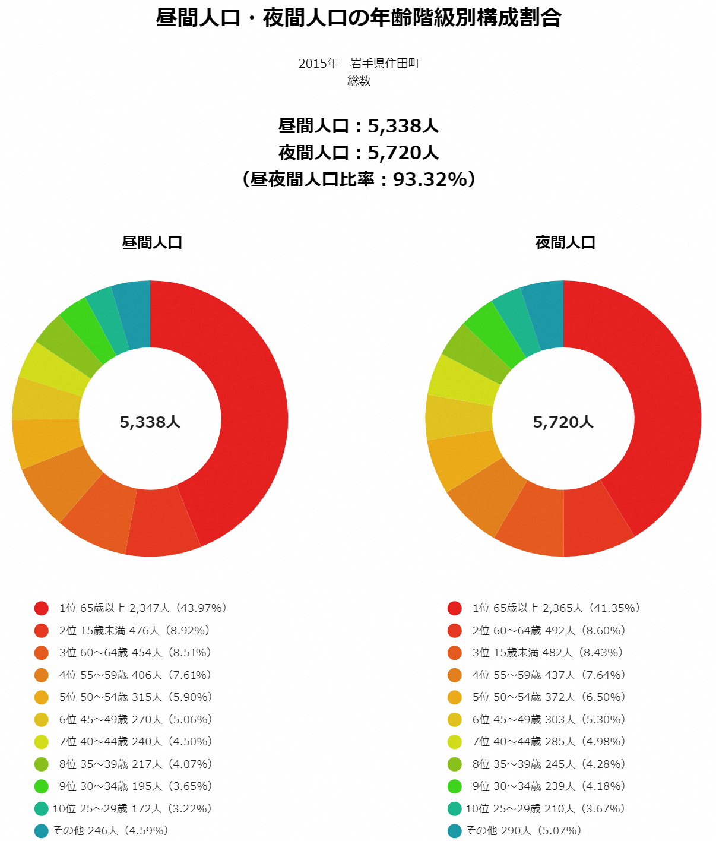
昼間人口・夜間人口の年齢階級別構成割合
人口
出典：RESAS

Slide 20
世帯人員別世帯数，1世帯当たり人員
出典：国勢調査
特定年齢の世帯員のいる世帯数
出典：国勢調査

Slide 21
家族類型別世帯数
出典：国勢調査
世帯

Slide 22
単独世帯の配偶関係（男）
出典：H27国勢調査
単独世帯の配偶関係（女）
出典：H27国勢調査

Slide 23
外国人人口
出典：①②国勢調査、③住民基本台帳に基づく人口、人口動態及び世帯数調査
① 男女別
外国人
② 国籍別
③ 構成割合

Slide 24
外国人人口
出典：H31住民基本台帳に基づく人口、人口動態及び世帯数調査
④ 年齢別（男）
⑤ 年齢別（女）

Slide 25
婚姻・離婚数
出典：人口動態統計
結婚・子育て
15～64歳人口に占める未婚者の割合
出典：国勢調査

Slide 26
年齢階級別配偶関係（男）
出典：H27国勢調査
年齢階級別配偶関係（女）
出典：H27国勢調査

Slide 27
出生数
出典：人口動態統計
結婚・子育て
※ 総出生率 年間出生数を、15歳から49歳の女性の総人口で割った数。（1,000人当たりの出生数）
※ H7～H17は各年4月1日現在住基人口から算出
母の年齢別出生数
出典：岩手県保健福祉年報（人口動態編）

Slide 28
保育所在所者数
出典：社会福祉施設等調査
小学校児童数
出典：学校基本調査

Slide 29
高等学校生徒数
中学校生徒数
出典：学校基本調査
教育
出典：学校基本調査

Slide 30
卒業後の進路（高等学校）
卒業後の進路（中学校）
出典：学校基本調査
出典：学校基本調査

Slide 31
国民健康保険 被保険者数
出典：国民健康保険実態調査
健康・福祉・介護
国民健康保険 給付等の状況
出典：国民健康保険事業状況

Slide 32
後期高齢者医療保険 被保険者数・1人当たり医療費
出典：岩手県後期高齢者医療広域連合 医療制度年報
介護保険 被保険者数
出典：介護保険事業状況報告年報

Slide 33
介護保険 要介護等認定者数
出典：介護保険事業状況報告年報
健康・福祉・介護
介護保険 サービス受給者数
出典：介護保険事業状況報告年報

Slide 34
死亡者数
出典：住民基本台帳に基づく人口、人口動態及び世帯数調査
※死亡率 年間死亡者数を総人口で割った数。（1,000人当たりの死亡者数）
死因別死亡者数
出典：岩手県保健福祉年報（人口動態編）

Slide 35
ごみの排出量
出典：一般廃棄物処理事業実態調査
自然環境

Slide 36
町内の住宅戸数
出典：住田町住生活基本計画策定現況調査報告書
※H30(2018)年1月現在
※空き家を除く
住宅種別 | 戸数 | 比率
持家 | 1,669 | 83%
町営住宅 | 179 | 9%
賃貸アパート | 36 | 2%
賃貸その他 | 56 | 3%
町有・教員住宅 | 33 | 2%
その他 | 9 | 0%
不明 | 32 | 2%
計 | 2,014 | 100%
町内の住宅の築年数
出典：住田町住生活基本計画策定現況調査報告書

Slide 37
建築物着工件数
出典：建築着工統計調査を加工
生活環境

Slide 38
公共交通 路線バス輸送人員
出典：歳入歳出決算にかかる主要な施策の成果及び予算執行実績報告書、町民生活課調べ
公共交通 JR釜石線 平均通過人員
出典：JR東日本公表資料
※平均通過人員 1日1km当たりの乗客数
【平均通過人員】＝【年度内の旅客輸送人キロ】÷【年度内営業キロ】÷【年度内営業日数】

Slide 39
年齢別免許人口，保有割合
出典：岩手の免許人口（平成30年12月末現在）（岩手県警察本部）
※保有割合はH31.1.1現在住基人口から算出
自動車保有車両数
出典：国土交通省東北運輸局公表資料
生活環境

Slide 40
水洗化人口，水洗化率
出典：一般廃棄物処理事業実態調査

Slide 41
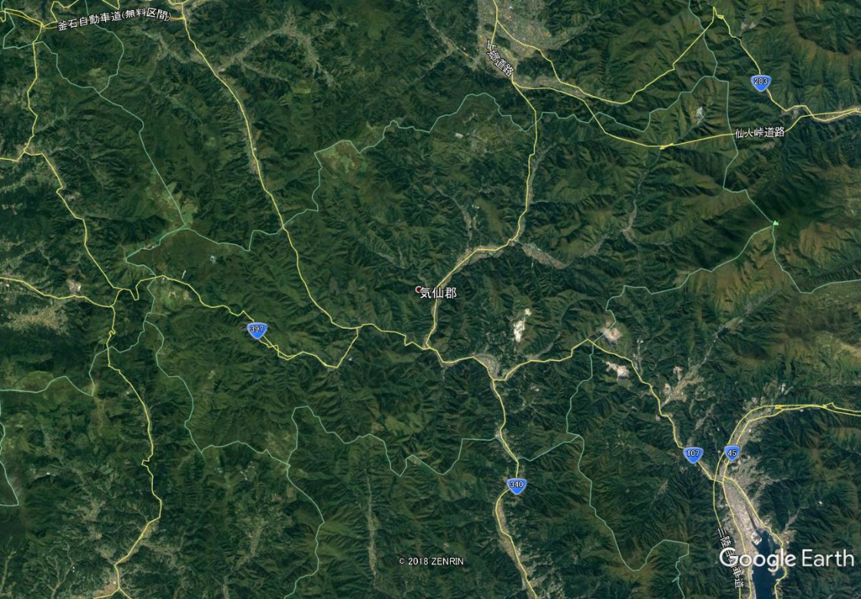
道路延長、面積
出典：公共施設状況調査
交通量
出典：全国道路・街路交通情勢調査_一般交通量調査
遠野住田 新切
344台
428台
仙人峠 船作
5,367台
4,537台
釜石住田 土倉
532台
59台
社会基盤
R340 十文字
3,288台
2,908台
釜石住田 金ノ倉
552台
519台
R107 小股
5,743台
3,476台
上有住日頃市 石橋
417台
374台
R397 大股
1,841台
1,334台
R107 大崎
6,077台
4,468台
R107 赤畑
9,419台
6,551台
R340 横田町
4,883台
3,749台
【凡例】
路線名 観測地点
昼間12時間交通量H27
〃 H22

Slide 42
地価
出典：国土交通省「土地総合情報システム」（都道府県地価調査）

Slide 43
救急出動件数
火災発生件数
出典（～H21(2009)）経済・財政と暮らしの指標「見える化」データベース
（H22(2010)～）消防年報（大船渡地区消防組合）
※H21(2009)以前は建物のみ
出典：消防年報（大船渡地区消防組合）
安全

Slide 44
年齢別消防団員数
出典：消防年報（大船渡地区消防組合）
勤続年数別消防団員数
出典：消防年報（大船渡地区消防組合）

Slide 45
刑法犯罪件数
交通事故発生件数
出典：経済・財政と暮らしの指標「見える化」データベース
出典：犯罪統計（警察庁）
安全

Slide 46
就業状態
出典：国勢調査
就業状態（年齢別）男女計
出典：H27国勢調査

Slide 47
就業状態（年齢別）男
出典：H27国勢調査
就業状態（年齢別）女
出典：H27国勢調査
産業全般

Slide 48
産業分類別15歳以上人口
出典：国勢調査
社会経済分類別15歳以上人口
出典：国勢調査

Slide 49
市町村内総生産
出典：岩手県市町村民経済計算
人口一人当たり市町村民所得
出典：岩手県市町村民経済計算
産業全般

Slide 50
個人住民税 納税義務者数
出典：市町村税課税状況等の調
個人住民税 課税対象所得
出典：市町村税課税状況等の調

Slide 51
年齢別 町民税課税額（令和元年度）（男）
出典：個人住民税申告支援システム、住民基本台帳に基づく人口、人口動態及び世帯数調査
年齢別 町民税課税額（令和元年度）（女）
出典：個人住民税申告支援システム、住民基本台帳に基づく人口、人口動態及び世帯数調査
産業全般

Slide 52
有効求人倍率
出典：岩手労働局公表資料
法人住民税 納税者数，法人税割額
出典：市町村税課税状況等の調

Slide 53
企業数
出典：RESAS
従業者数（企業単位）
出典：RESAS
産業全般

Slide 54
売上高（企業単位）
出典：RESAS
付加価値額（企業単位）
出典：RESAS

Slide 55
事業所数（事業所単位）
出典：RESAS
従業者数（事業所単位）
出典：RESAS
産業全般

Slide 56
農林業センサス 用語解説
出典：農林業センサス等に用いる用語の解説（農林水産省）
○ 農業
用語 | 経営耕地面積 | 年間販売金額 | その他 | 判断
農家 | 10a以上 | 15万円以上 | － | 又は
販売農家 | 30a以上 | 50万円以上 | － | 又は
専業農家 | － | － | 兼業従事者0人 | －
兼業農家 | － | － | 兼業従事者1人以上 | －
第1種兼業農家 | － | － | 農業所得を主 | －
第2種兼業農家 | － | － | 農業所得を従 | －
自給的農家 | 30a未満 | 50万円未満 | － | かつ
土地持ち非農家 | － | － | 耕地・耕作放棄地 5a以上 | －
農業経営体 | 30a以上 | 50万円以上 | ① 一定以上の規模以上 路地野菜 15a 施設野菜 350㎡ 豚 15頭 ブロイラー 1,000羽 等 ② 農作業の受託を実施 | 又は
○ 林業
用語 | 条件 | 判断
林家 | 保有山林面積 1ha以上 | －
林業経営体 | 保有山林面積 3ha以上 （林業施業計画を策定 又は 過去5年間継続して育林・伐採した者に限る） 委託を受けて行う育林、素材生産 購入して行う素材生産（素材生産は過去1年間 200㎥以上） | 又は

Slide 57
総農家数及び土地持ち非農家数
出典：農林業センサス
※2000年は土地持ち非農家数のデータなし
専兼業別販売農家数
出典：農林業センサス
農業

Slide 58
農産物販売金額規模別販売農家数
出典：農林業センサス
経営耕地面積規模別販売農家数
出典：農林業センサス

Slide 59
年齢別農業経営者数（販売農家）
出典：農林業センサス
組織形態別農業経営体数
出典：農林業センサス
農業

Slide 60
経営耕地面積規模別農業経営体数
出典：農林業センサス
販売金額規模別農業経営体数
出典：農林業センサス

Slide 61
耕作放棄地面積・保有農家数
出典：農林業センサス
農業

Slide 62
販売目的で家畜等を飼養している経営体数と飼養頭羽数
出典：農林業センサス
○ 乳用牛
○ 肉用牛

Slide 63
販売目的で家畜等を飼養している経営体数と飼養頭羽数
出典：農林業センサス
○ 豚
○ ブロイラー
農業

Slide 64
農業産出額（推計）
出典：市町村別農業産出額（推計）（農林水産省）
（単位：千万円）
農業産出額（推計）全国・県内順位
出典：H29市町村別農業産出額（推計）（農林水産省）

Slide 65
耕地面積
出典：作物統計
作況－水稲
出典：作物統計
農業

Slide 66
作況－大豆
出典：作物統計
作況－きゅうり
出典：作物統計

Slide 67
林家数及び保有山林面積
林業
出典：農林業センサス
保有山林面積規模別 林業経営体数
出典：農林業センサス

Slide 68
素材生産量
出典：農林業センサス
林業総収入（総額）
出典：RESAS

Slide 69
小売業の事業所数等
出典：RESAS（商業統計調査、経済センサス）
商工業
卸売業の事業所数等
出典：RESAS（商業統計調査、経済センサス）

Slide 70
製造業の事業所数等
出典：RESAS（工業統計調査、経済センサス）
製造業出荷額の内訳
出典：RESAS（工業統計調査、経済センサス）

Slide 71
観光地点等入込客数
出典：岩手県観光統計
観光
観光地点等入込客数（月別）
出典：岩手県観光統計

Slide 72
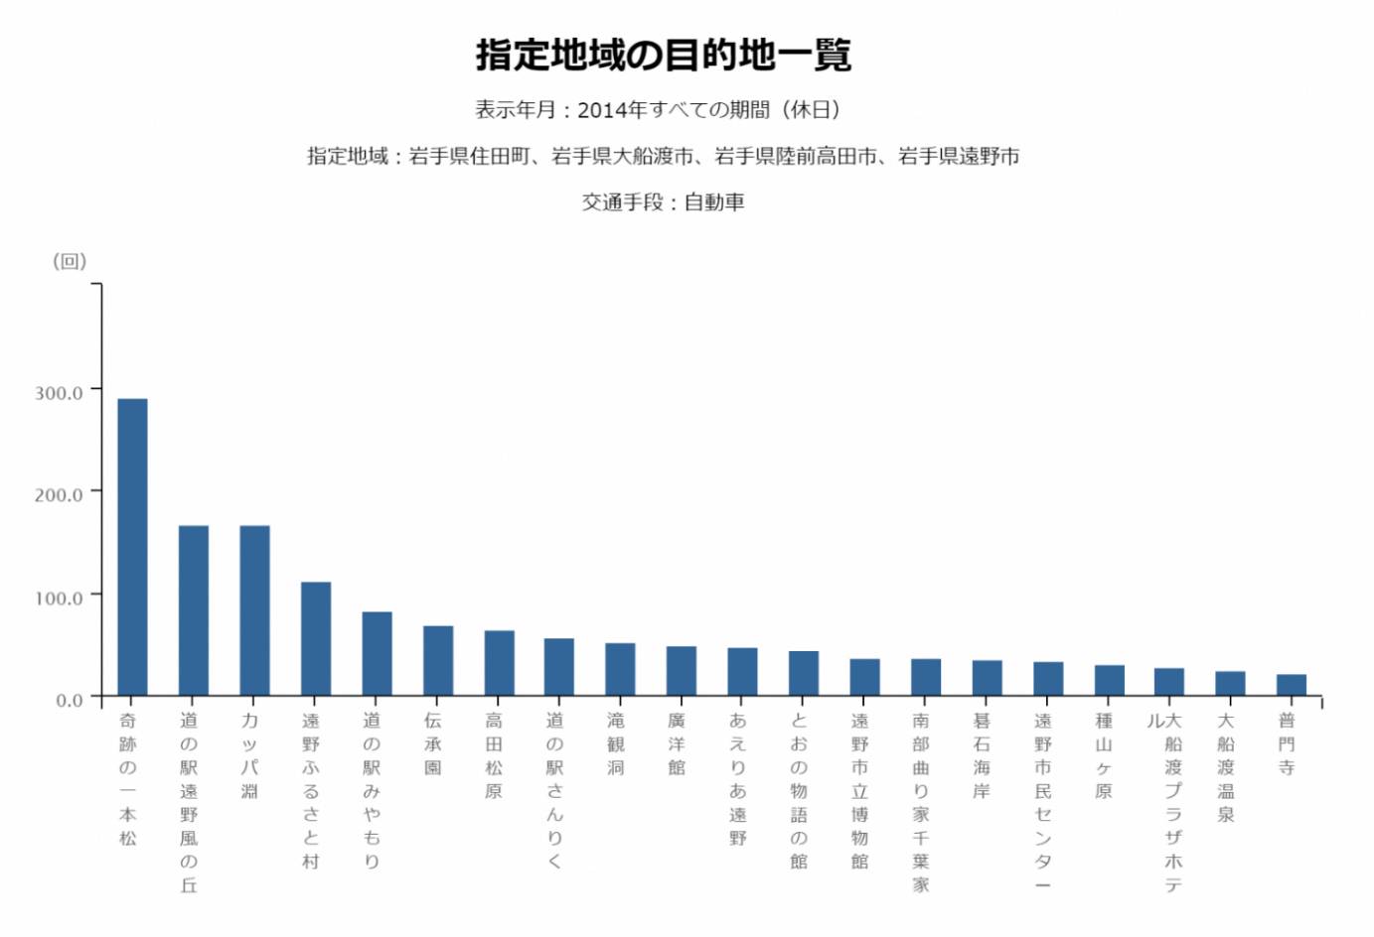
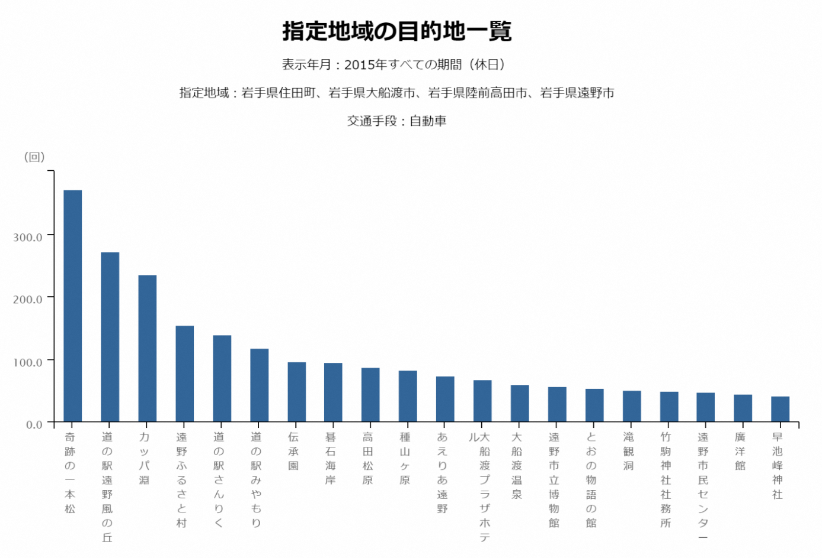
目的地検索回数
出典：RESAS
○ 2014年
○ 2015年

Slide 73
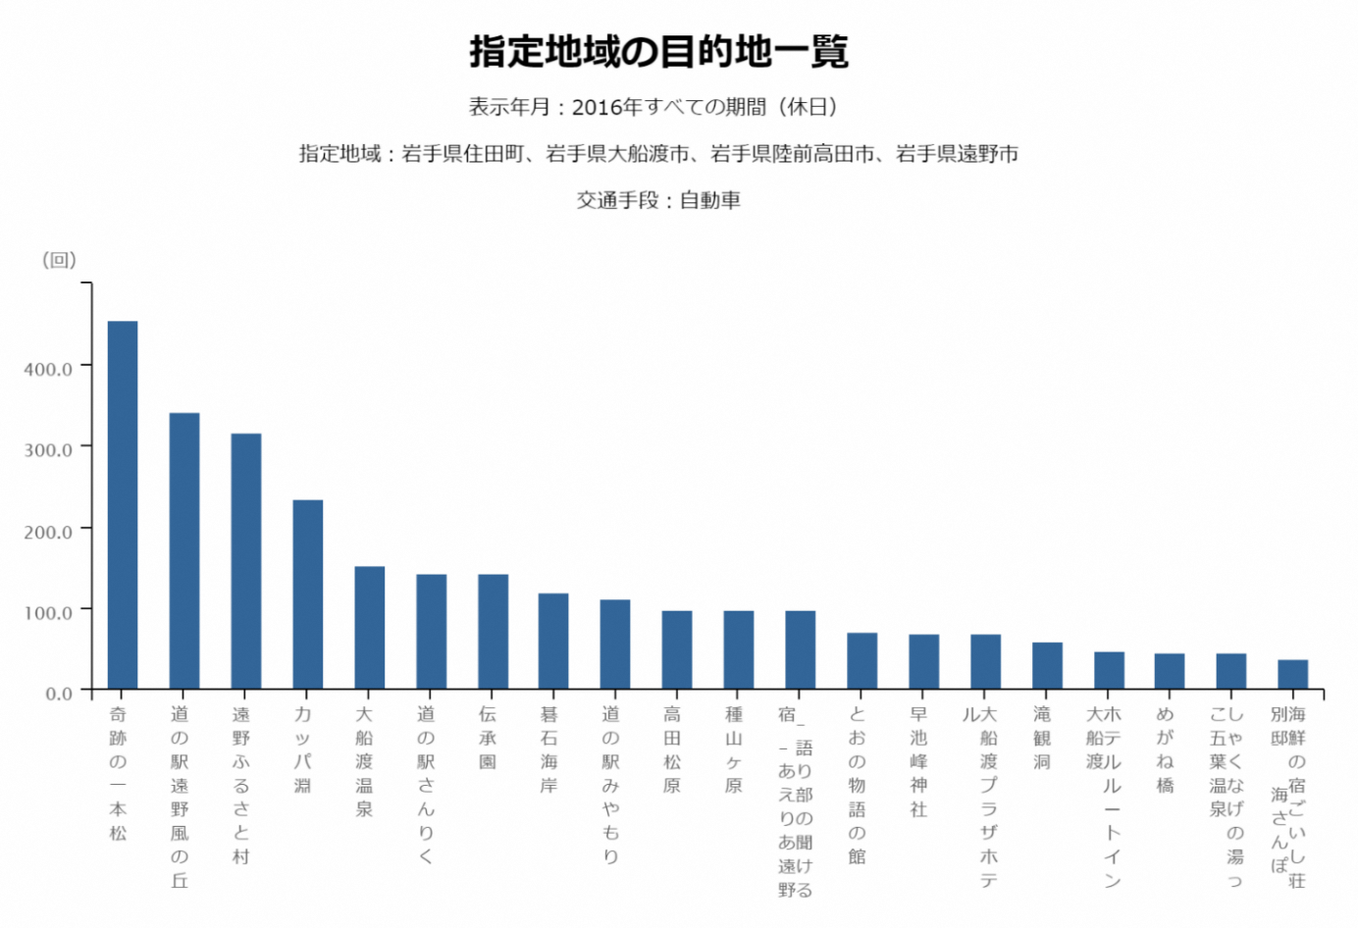
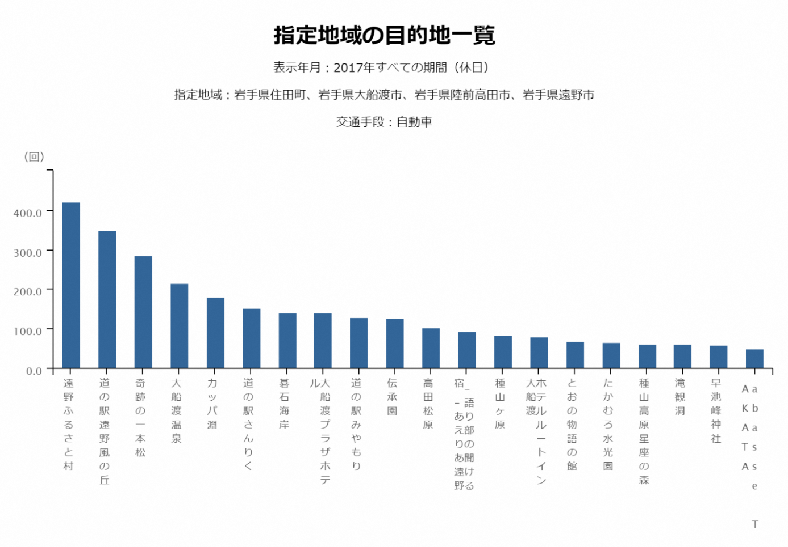
目的地検索回数
出典：RESAS
○ 2016年
観光
○ 2017年

Slide 74
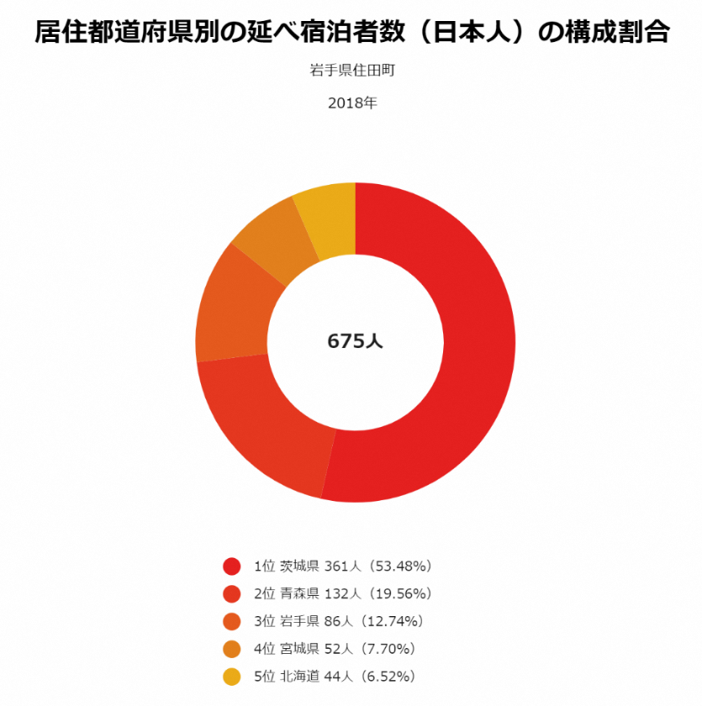
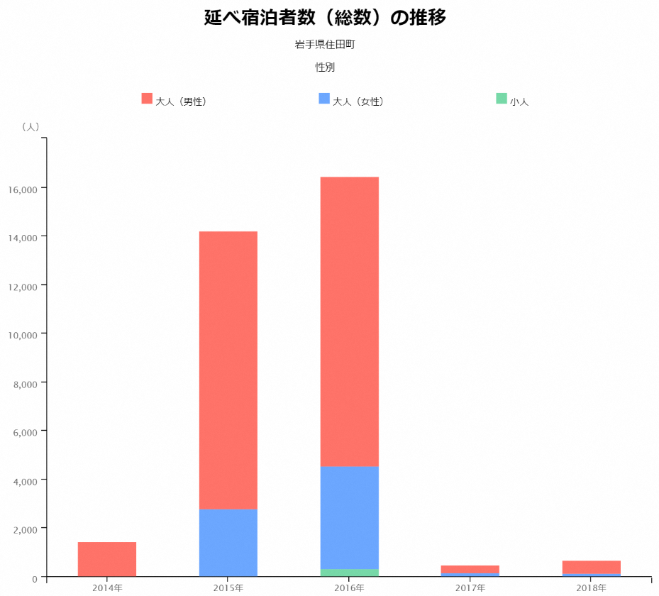
延べ宿泊者数（居住都道府県別）
出典：RESAS
延べ宿泊者数（性別）
出典：RESAS

Slide 75
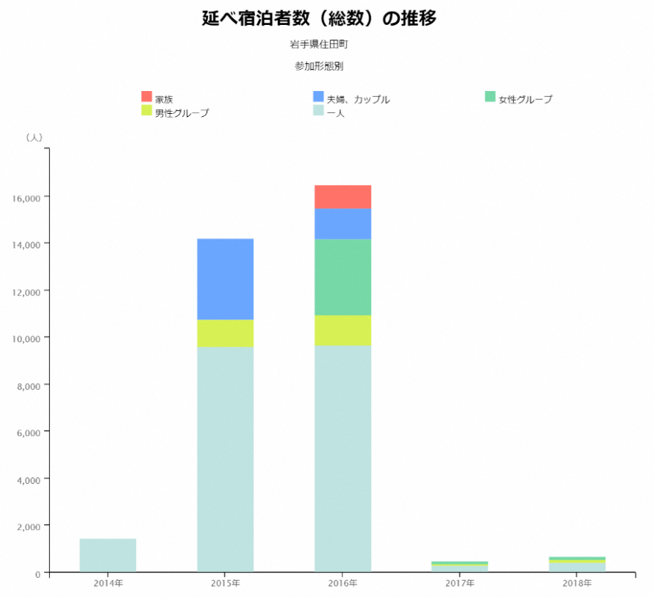
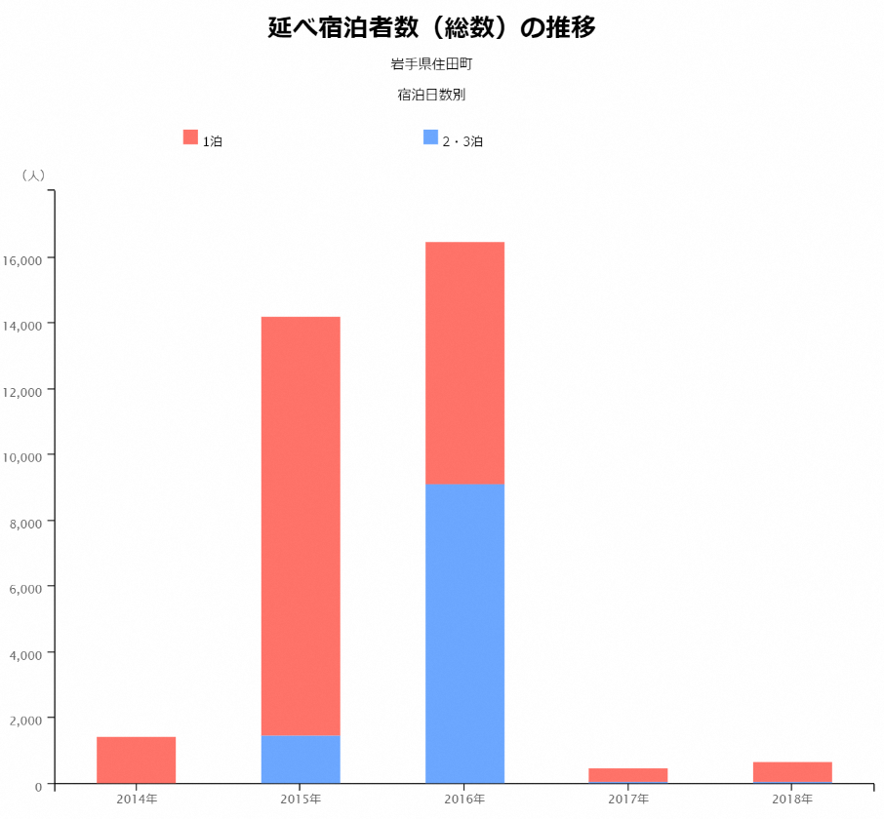
延べ宿泊者数（参加形態別）
出典：RESAS
観光
延べ宿泊者数（宿泊日数別）
出典：RESAS

Slide 76
固定価格買取制度(FIT)による太陽光発電設備の導入量
出典：経済産業省 資源エネルギー庁 公表資料
（https://www.fit-portal.go.jp/PublicInfoSummary）
木質バイオマス利用機器導入数（累計）
出典：企画財政課調べ

Slide 77
職員数（部門別）
出典：地方公共団体定員管理調査
人事
エネルギー
※「平均」は類似団体平均（単純値）で、公営企業等は公表値なし
職員数（職種別）
出典：地方公共団体定員管理調査

Slide 78
ラスパイレス指数等
出典：地方公務員給与実態調査

Slide 79
決算額の推移（歳入）
出典：地方財政状況調査
財政
決算額の推移（歳入－臨時経常等別）
出典：地方財政状況調査

Slide 80
決算額の推移（歳出－性質別）
出典：地方財政状況調査
決算額の推移（歳出－性質別－経常）
出典：地方財政状況調査

Slide 81
地方債・積立金現在高
出典：地方財政状況調査
財政
地方債償還見込額
出典：起債管理システム

Slide 82
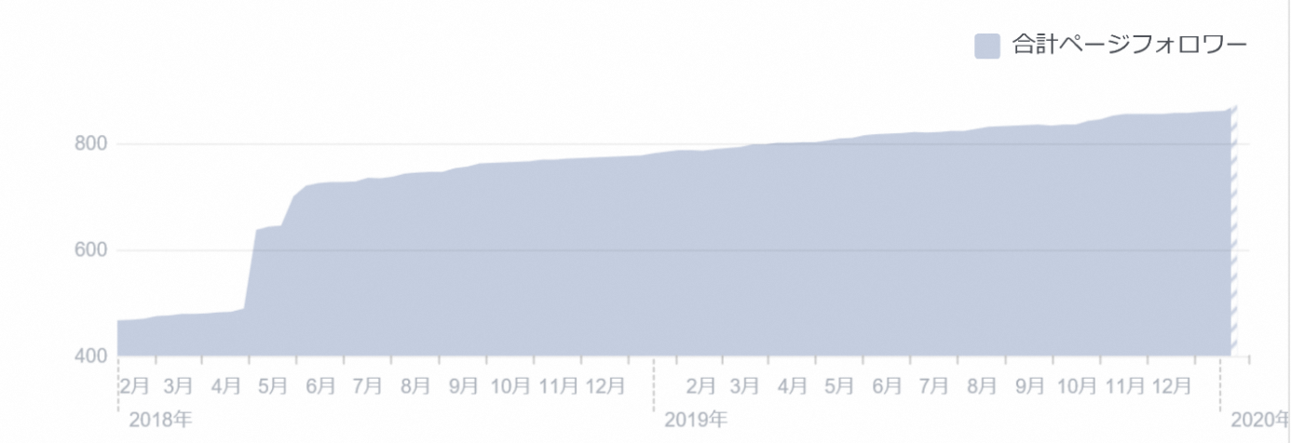
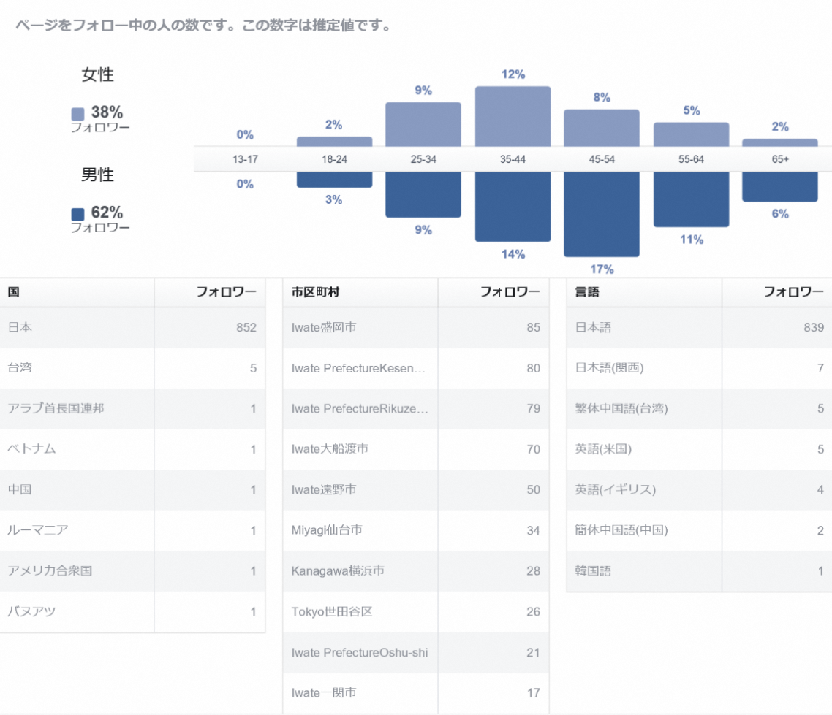
Facebook フォロワー数
出典：Facebook インサイトデータ（R2.1.20現在）
2020/01/19
864
2018/04/20
637
2018/05/22
720
2018/04/12
489
2018/01/22
467
Facebook フォロワー属性
出典：Facebook インサイトデータ（R2.1.20現在）

Slide 83
Facebook 投稿記事
○ リーチ数
出典：Facebook インサイトデータ（R2.1.20現在）
上位 |  |  | 下位
投稿日 | 内容 | リーチ数 | 投稿日 | 内容 | リーチ数
2018/5/2 | 迷い犬を保護 | 4,616 | 2018/11/19 | 各税等の納期限案内 | 212
2017/10/18 | 空き家バンク登録物件の値下げ | 2,685 | 2018/2/15 | 手話奉仕員養成講座受講者募集 | 212
2018/10/23 | 住田産業まつり開催 | 2,354 | 2017/12/3 | 行政相談 | 209
2018/2/15 | すみた大好き大使情報交換会を開催 | 1,673 | 2017/12/24 | コミュニティバス年末年始の運行 | 193
2018/7/1 | 鮎釣り解禁 | 1,514 | 2019/6/28 | 休日当番医 | 88
○ エンゲージメント数（いいね、コメント、シェア、クリック）
上位 |  |  | 下位
投稿日 | 内容 | エンゲージメント数 | 投稿日 | 内容 | エンゲージメント数
2018/5/2 | 迷い犬を保護 | 579 | 2019/8/13 他3 2018/1/24 | 行政相談 教育振興基本計画意見募集 | 7
2018/10/23 | 住田産業まつり開催のお知らせ | 392 | 2018/8/9 他2 2017/12/3 | 休日当番医 行政相談お知らせ | 6
2018/7/1 | 鮎釣り解禁 | 363 | 2019/5/31 | 休日当番医 | 5
2019/8/21 | More trees 坂本龍一代表が来庁 | 256 | 2019/8/23 | 休日当番医 | 4
2019/4/25 2019/5/17 | 観光ワラビ園開園 地域おこし協力隊募集延長 | 220 | 2019/6/28 | 休日当番医 | 2
情報
○ エンゲージメント率（エンゲージメント数 ÷ リーチ数）
上位 |  |  | 下位
投稿日 | 内容 | エンゲージメント率 | 投稿日 | 内容 | エンゲージメント率
2018/7/16 | 臨時職員募集 | 34.7% | 2017/11/15 2019/8/9 他2 | 交通死亡事故多発警報 休日当番医 | 2.4%
2018/7/28 | 住田町夏まつりの開催 | 33.8% | 2018/10/11 他2 | 休日当番医 | 2.3%
2019/10/29 | 世田米保育園ハロウィン | 33.4% | 2019/5/31 | 休日当番医 | 1.7%
2018/1/24 | 町営住宅入居者募集 | 31.5% | 2019/8/23 | 休日当番医 | 1.5%
2018/7/29 | 住田町夏まつり開催中③ | 30.1% | 2017/10/18 | 空き家バンク登録物件の値下げ | 1.0%

Slide 84
ドメイン分析
キーワード分析
出典：Ubersuggest 検索結果（R2.1.21現在）
※ 検索ボリューム 1ヶ月間に当該キーワードが検索された回数
※ クリック単価(CPC) Google広告のクリック1回あたりの単価。一般的に、クリック単価が高いほど
価値のあるキーワード
出典：Ubersuggest 検索結果（R2.1.21現在）
※ 月間オーガニックトラフィック そのドメインが広告以外の検索で見込める推定の月間アクセス数
※ ドメインスコア サイトの強みを様々な要素から分析した結果で、1～100で評価。点数が高いほど
Googleの信頼性が高く、より上位に表示される

Slide 85
情報

